Slide 1
國文彈性報告
普二甲 31 古珮妤

Slide 2
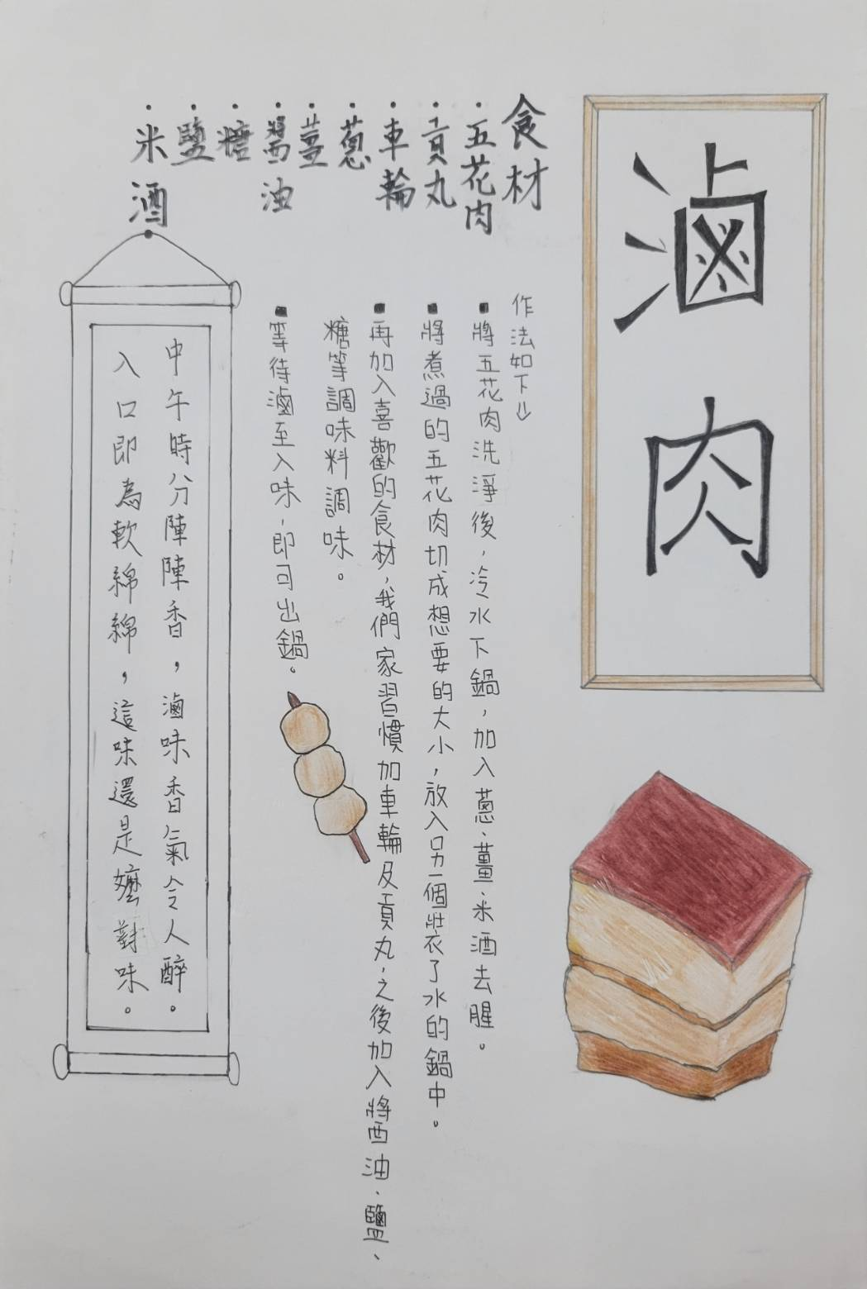

Slide 3
謝謝大家

